Slide 1
Сабақтың тақырыбы: Эволюцияның қозғаушы күштері.
Сабақтың мақсаты: Эволюцияның қозғаушы күштерін сипаттау.
Бағалау критериі:
-эволюцияның қозғаушы күштерін сипаттайды

Slide 2
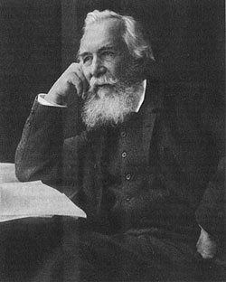
”Табиғи сұрыпталу күн сайын және сағат сайын бүкіл әлем бойынша кішігірім, болмашы өзгерістерді іздеп тауып, жамандарын тастап, жақсыларын сақтап, жинақтап, құлаққа естілмей және көзге көрінбей жұмыс істейді”
Чарлз Ро́берт Да́рвин
(1809 — 1882)

Slide 3
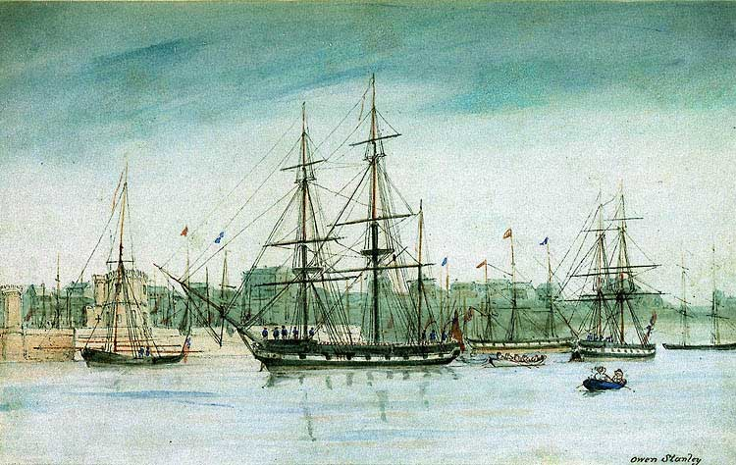
“Бигль кемесімен жасалған саяхат” 1845ж.

Slide 4
1858 жылы Ч.Дарвин А.Уоллеспен бірігіп жасаған баяндамасында эволюциялық теорияны ұсынып: “Оның негізгі механизмі – табиғи сұрыпталу ” деп көрсетті.
1859 жылы Ч.Дарвиннің негізгі еңбегі – “Табиғи сұрыпталу жолымен түрлердің пайда болуы” кітабында, ол “Табиғи сұрыпталу организмдердің өзгергіштігіне қатыспайды, мутациялардың жиілігі мен айқын көрінуіне әсер ете отырып, эволюциялық процестің қарқыны мен бағытына нақты ықпалын тигізеді. Міне, бұл әрекет табиғи сұрыпталудың шығармашылық рөлін сипаттайды ”,- деді.

Slide 5
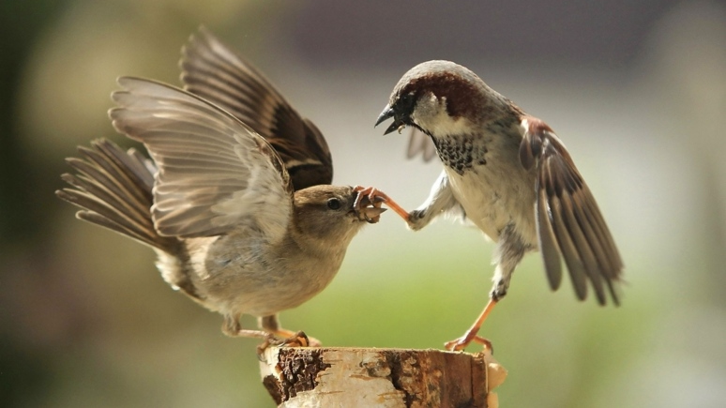
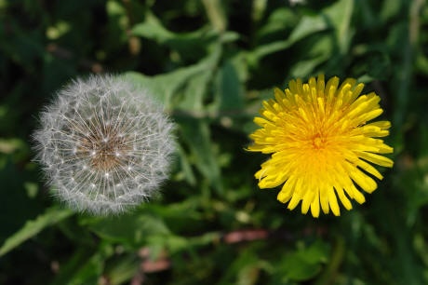
Барлық тірі организмдер артық мөлшерде ұрпақ қалдыруға қабілетті.
Торғай
Бақбақ

Slide 6
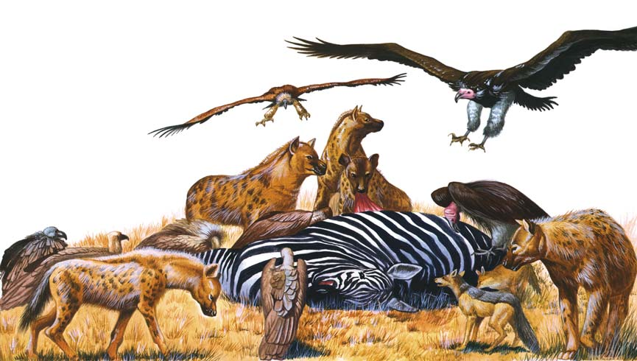
Тіршілік үшін күрес – организмдердің шексіз көбеюге бейімділігі мен кеңістік және тіршілік ресурстарының арасындағы қарама – қайшылығын туғызуы.

Slide 7
Тіршілік үшін күрестің формалары.
Түрішілік күрес
Түраралық
күрес
Абиотикалық факторлармен күрес
Бір түрге жататын даралар арасында жүреді.
Әр түрге жататын даралар арасында жүреді.
Ылғалы мол немесе ауа райы құрғақ аудандарда және жазы ыстық, қысы суық жерлерде байқалады.

Slide 8
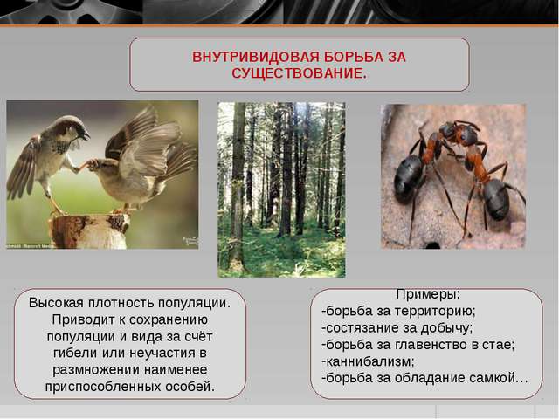
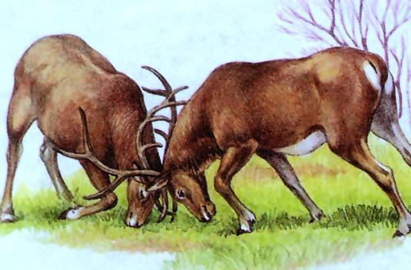
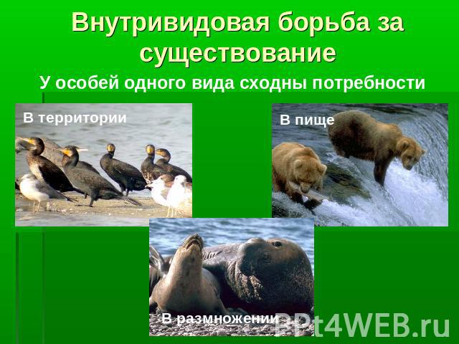
Түрішілік күрес.
Бір популяциядағы даралар бірдей
Қорек
Жылу
Аналық
Жарық
Су
Территория т. б. қажет етеді.

Slide 9
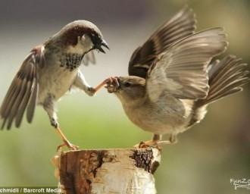
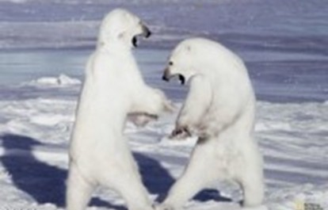
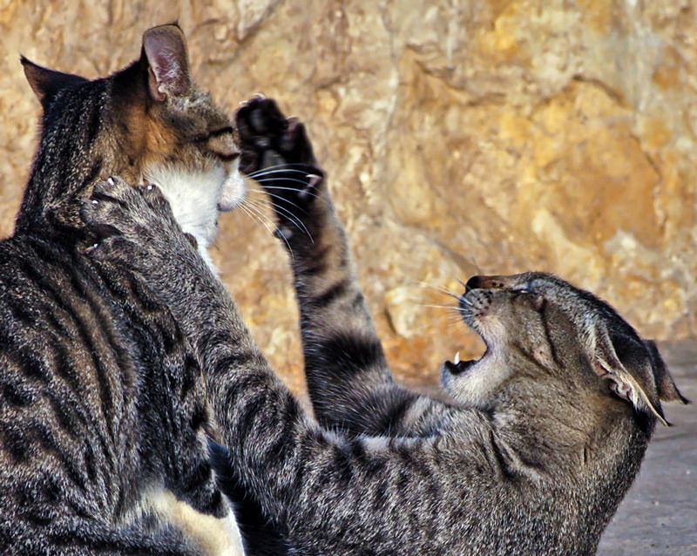
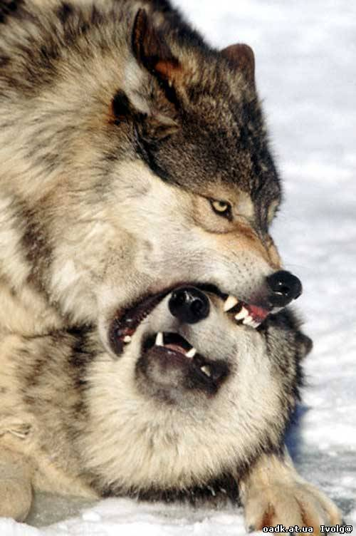
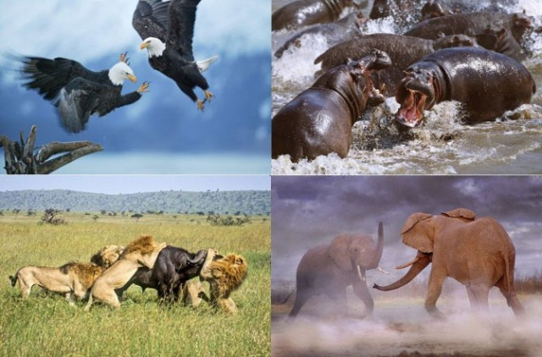
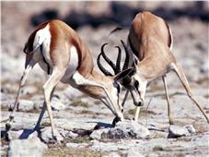
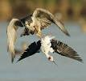
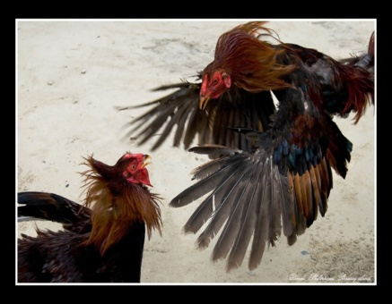
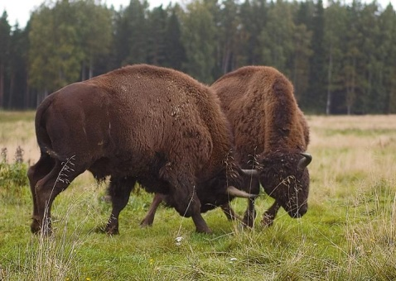
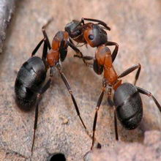


Түрішілік күрес.

Slide 10
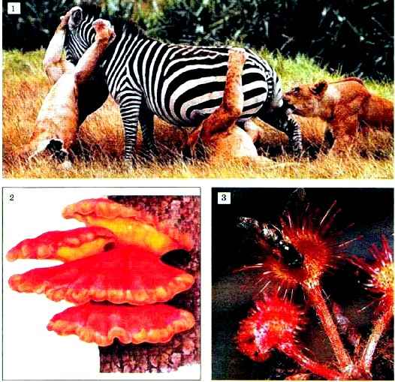
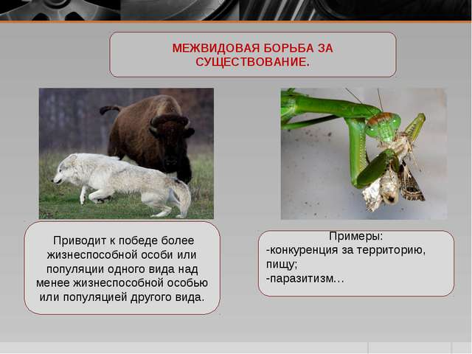
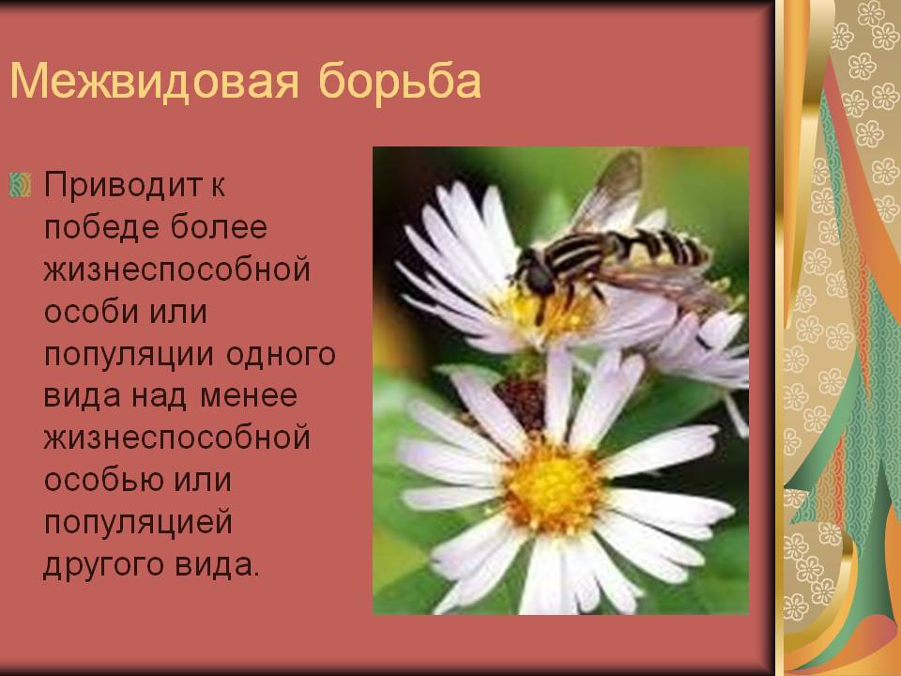
Түраралық күрес.
Кішігірім аймақты мекендейтін әр түрге жататын даралар арасында болады.
паразитизм
жыртқыштың
бәсекелестік
селбесіп

Slide 11
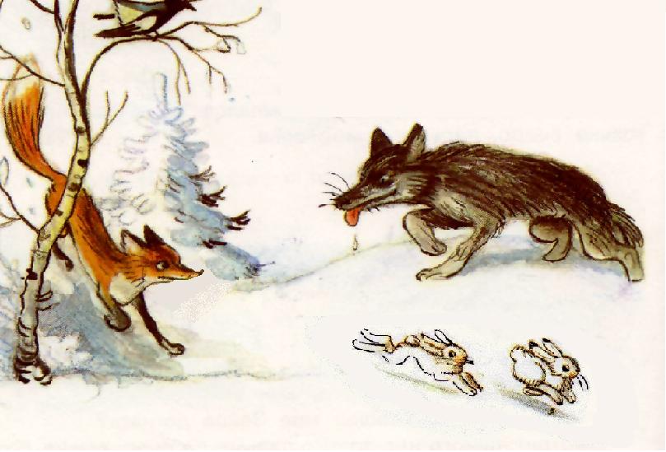
Түраралық күресте - бір организм екіншісін қорек көзі ретінде пайдаланады.

Slide 12
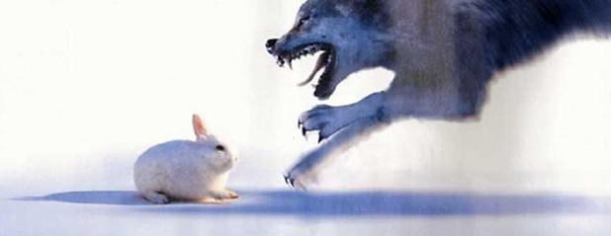
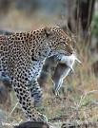
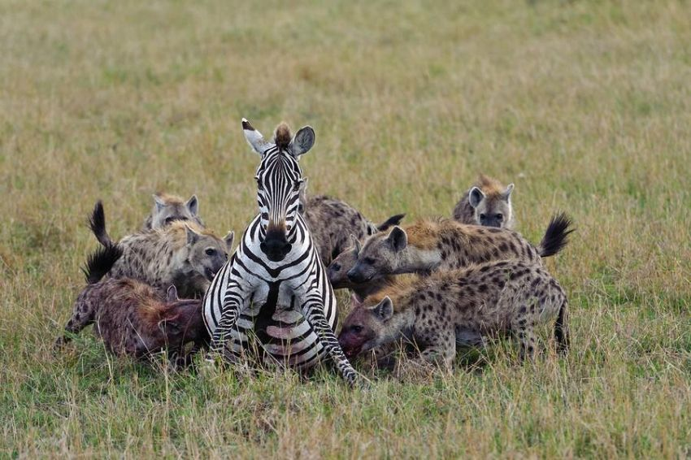
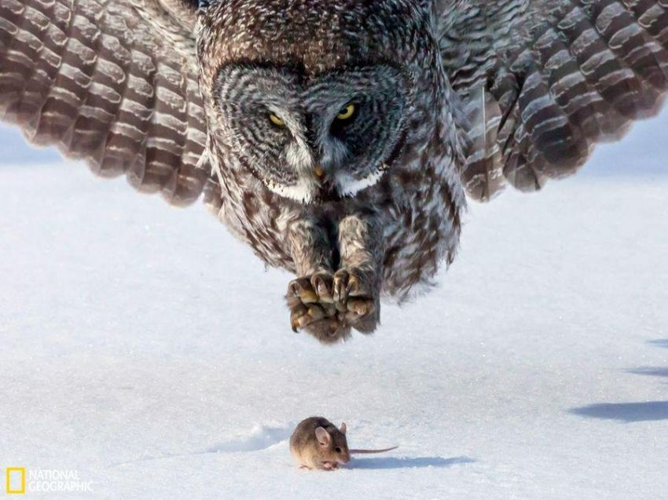
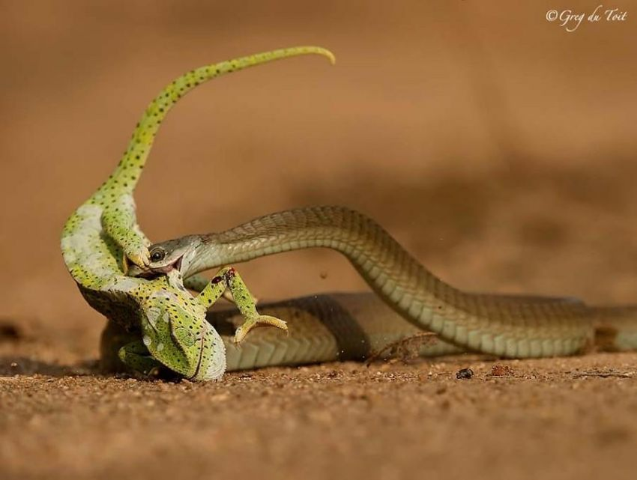
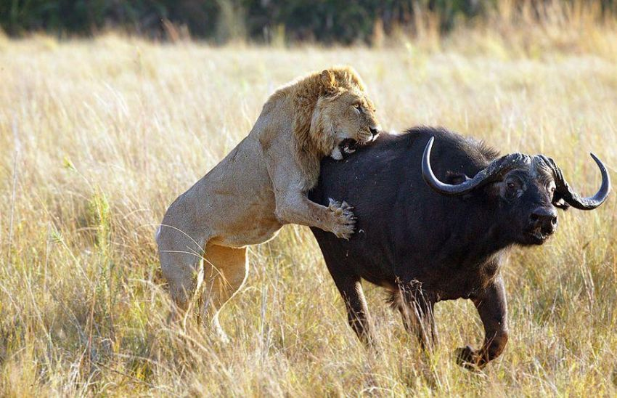
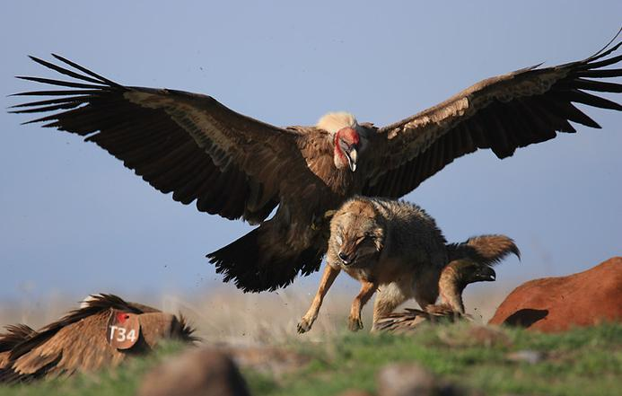
Түраралық күрес.

Slide 13
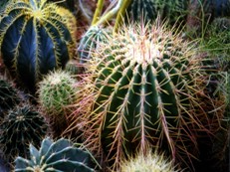
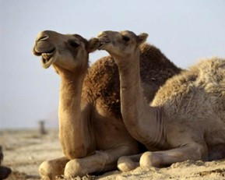
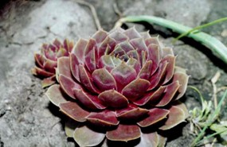
Абиотикалық факторлармен күрес
Жәндіктердің қанаттарының қатты болуы
Жүн жамылғысының қалың болуы
Жапырақтың түсуі
Тікенге айналуы
Сабаққа су жиналуы (алоэ)

Slide 14
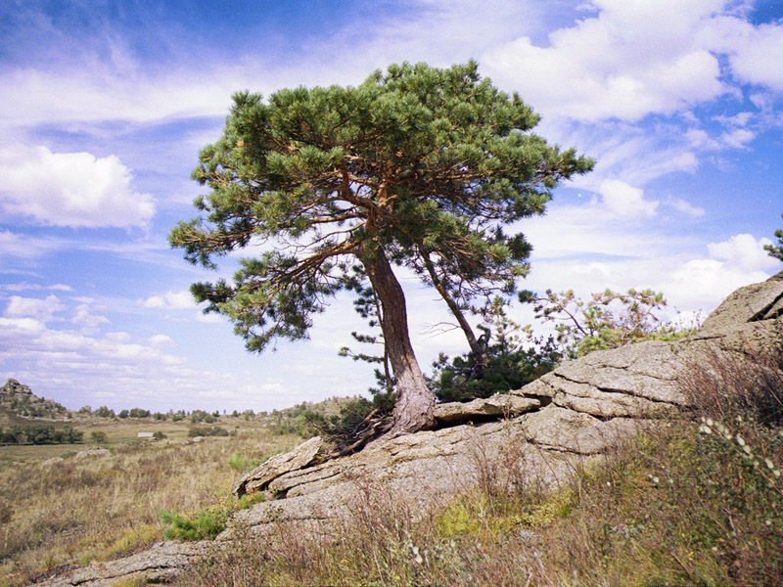
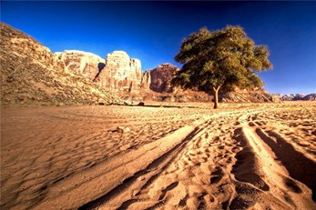


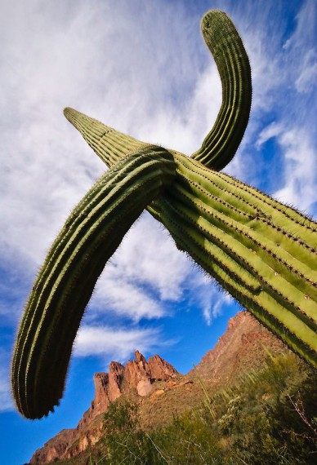
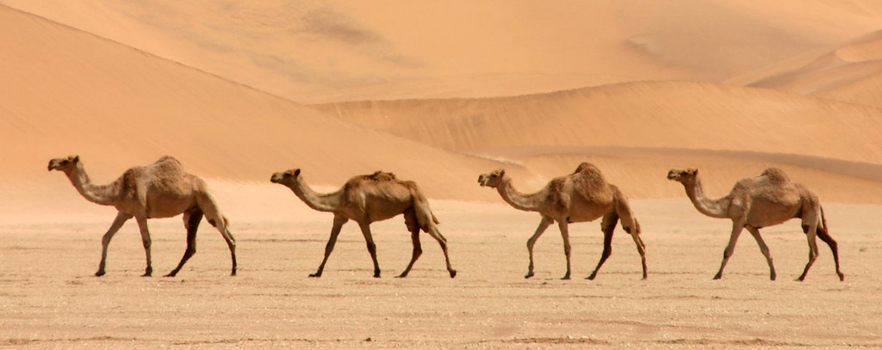
Абиотикалық факторлармен күрес

Slide 15
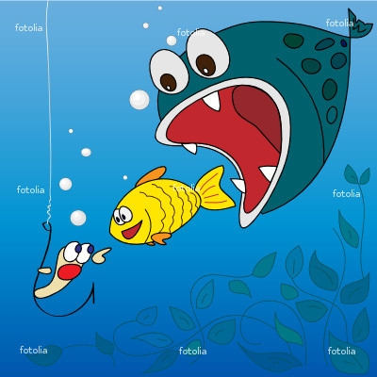
Табиғатта өздігінен таңдамалы түрде бір даралар тіршілігін жойса, екінші біреулері көбейіп, әрі қарай дамиды, - бұл құбылысты Дарвин табиғи сұрыпталу немесе аса бейімделе алмағандардың тірі қалуы - деп атады.

Slide 16
Табиғи сұрыпталу – эволюцияның негізгі шешуші факторы, тіршілік үшін күрестің нәтижесі.
Табиғи сұрыпталу - бірнеше ғасырды қамтып, үздіксіз жүріп жататын әрекет.
Табиғи сұрыпталудың нәтижесінде тіршілік ортасына сәйкес бейімделген жаңа түрлер түзіледі.

Slide 17
Тапсырма:Тіршілік үшін күрестің формаларын атап,оларға сипаттама беріңдер.
Тіршілік үшін күрестің формалары. | Анықтамасы

Slide 18
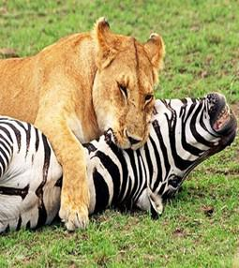
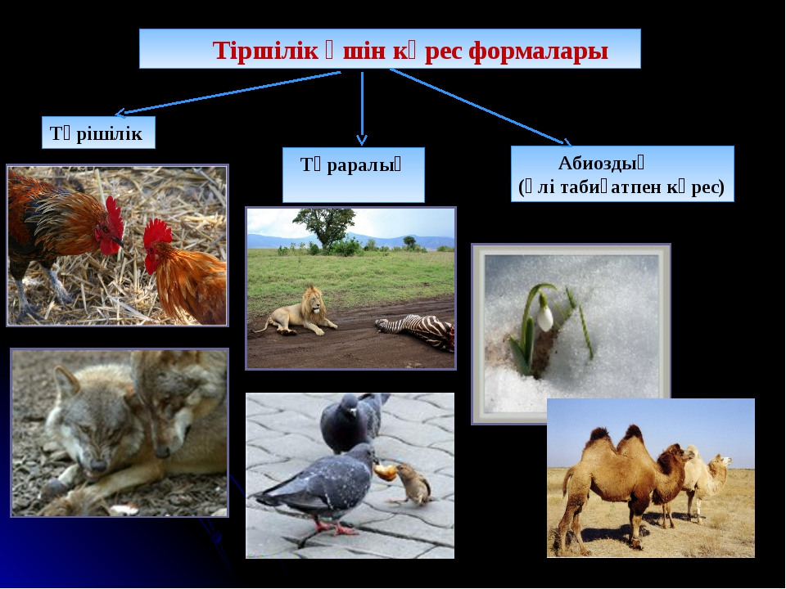
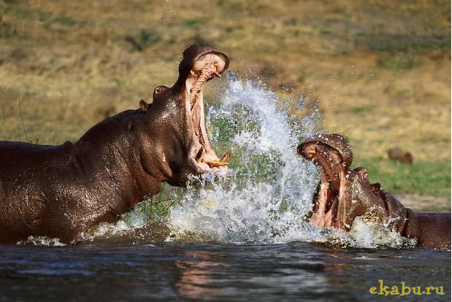
Тіршілік үшін күрестің формаларын ажырату.

Slide 19
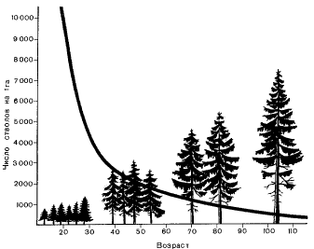

Slide 20
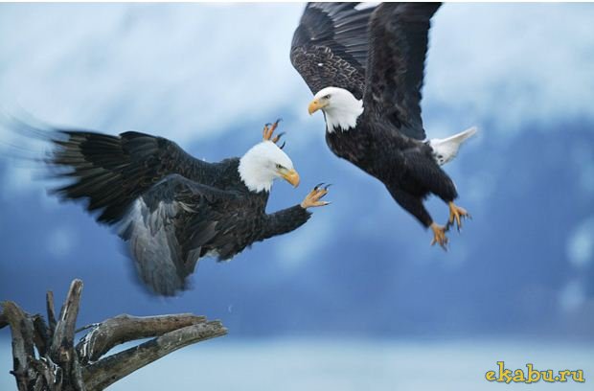
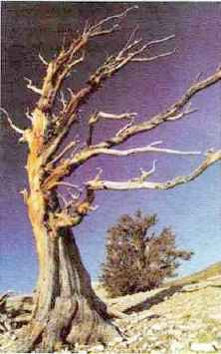

Slide 21
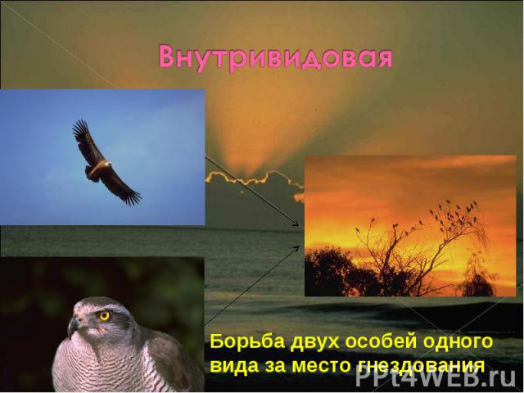
Ұя үшін

Slide 22
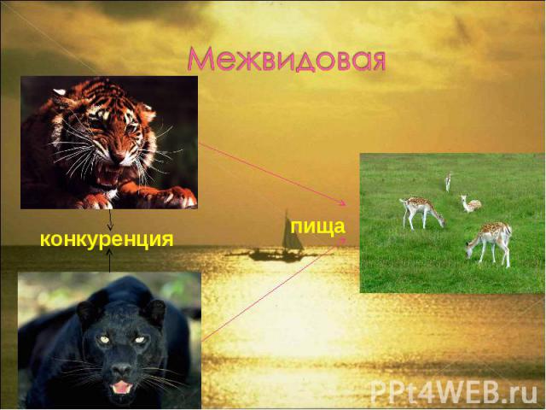
Қорек үшін

Slide 23
Тіршілік үшін күрестің формаларын атап көрсет:
1.Тіршілік үшін күрестің қай формасы шиеленіскен күйде өтеді.
2. Қарағайлардың арасындағы жарық үшін күрес.
3. Шөлді жерлердегі өсімдіктердің жапырақтарының тілімденуі немесе тікенге айналуы.
4. Жәндіктер немесе құстар қоректену кезінде гүлді өсімдіктерді тозаңдандыруы.
5. Бір популяциядағы даралар бірдей қорек, су, жылу, жарықты қажет етуі.
6. Бір организм екіншісін қорек көзі ретінде пайдаланса...
7.Қына өсімдігінде жасыл балдырлар мен саңырауқұлақ селбесіп тіршілік етсе...
8. Қысы суық аудандарда жануарлардың жүн жамылғысы қалың болып өссе..

Slide 24
Жауаптары.
Түрішілік күрес | Түраралық күрес | Абиотикалық факторлармен күрес
1,2,5 | 4,6,7 | 3,8

Slide 25

Рефлексия

